Slide 1

Deutsch Präsentation
Juan und Lucas

Slide 2

Gliederung
Familienhintergrund
Anlass des Briefes
Warum wurde der Brief nicht abgegeben
Mögliche Antwort
Eigenschaften des Vaters
Folgen
Vergleich (Plenum)

Slide 3
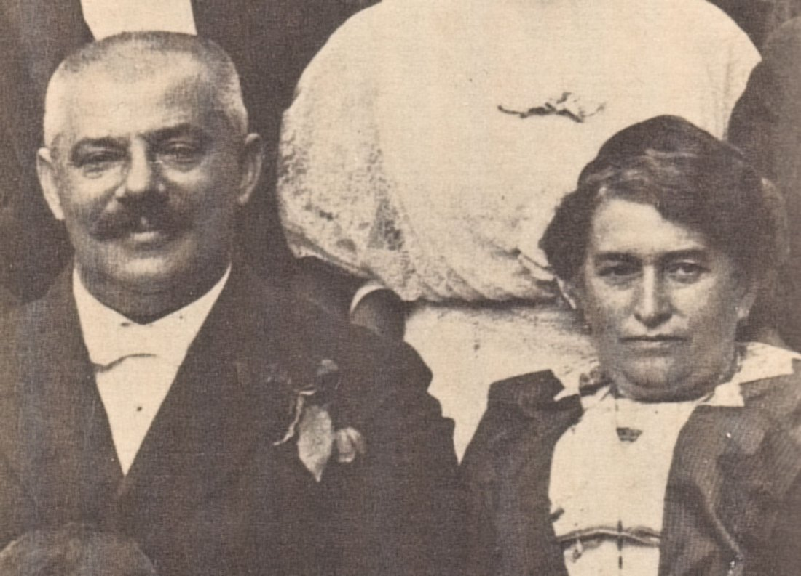
Familien Konstellation
Hermann Kafka
Julie Löwe
Franz Kafka (ältester Sohn)
3 Schwestern (Gabrielle, Valerie, Otelie)
2 Brüder im Kindesalter gestorben
Herrmann Besitzt bis 1918 ein Geschäft für Gallanteriewaren
Juden

Slide 4
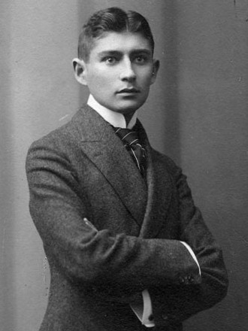
Der Anlass des Briefes
Er hatte darin sein schwieriges Verhältnis zu seinem Vater sortiert
Wollte ein entspanntes Verhältnis zu seinem Vater
Wurde von seinem Vater gefragt weshalb er sich fürchte
Sah das Schreiben als Rückzugsort

Slide 5

Warum wurde der Brief jedoch nicht abgeschickt?
Verhältnis zu seinem Vater sortiert
Angst vor der Antwort
Er kann es nicht ändern wer sie sind
Er wusste das sein Vater seine Meinung nicht Akzeptierte
Außerdem wusste er das sein Vater

Slide 6

Mögliche Antwort
Vater könnte ihm Vorwürfe machen
Als Schmarotzer, Parasit und Ungeziefer bezeichnen
Das er anderen die Lebenskraft entzieht
Unfähig sei sein eigenes Leben zu leben

Slide 7
Eigenschaften des Vaters
Pro | Contra
Athletisch | Machtposition ausgenutzt, konnte nicht Objektiv bewerten
Willensstark
Selbstgerecht | Gibt die Schuld den anderen, ist sich keiner Reflexion bewusst
Macht alles für seine Familie
Fordert keine Dankbarkeit | Zu Streng, Freunde von Franz als Ungeziefer bezeichnet
 | Vater als eine Art Diktator, ohne Logik Wiederrede, oder sonstigem gilt nur seine Meinung, obwohl er im Glashaus sitzt und mit Handgranaten wirft

Slide 8
Folgen
Er verstummte weil er nichts gegen ihn sagen konnte
Angst führt zu Versagensängsten (Er beschimpfte die Angestellten)
Hoffnung auf Freiheit mit einer Heirat um auf eigenen Beinen zu stehen. (Vater belächelte dies nur)
3 Verlobungen scheiterten = Aus Angst nicht mehr schreiben zu können, weil seine Frau ihn dominiert. Versagensangst bei eigener Familiengründung

Slide 9

Vergleich
Vater-Sohn Beziehung zur der von Samsa

Slide 10

QUIZ

Slide 11
Feedback

Slide 12

Quellen
https://www.google.com/search?q=Vater+sohn+beziehung&tbm=isch&ved=2ahUKEwjy_c3qnZPxAhUP16QKHZJGAFcQ2-cCegQIABAA&oq=Vater+sohn+beziehung&gs_lcp=CgNpbWcQAzICCAAyAggAMgQIABAeMgYIABAFEB4yBggAEAUQHjIGCAAQBRAeMgQIABAYMgQIABAYMgQIABAYMgQIABAYUPwOWPcQYPkRaABwAHgAgAFliAGZApIBAzIuMZgBAKABAaoBC2d3cy13aXotaW1nwAEB&sclient=img&ei=JUHFYLLXMo-ukwWSjYG
https://i1.wp.com/theopiatemagazine.com/wp-content/uploads/2020/04/gregor.png?resize=966%2C768&ssl=14BQ&bih=937&biw=1920&rlz=1C1ONGR_deDE953DE953
https://m.media-amazon.com/images/I/51nknbM2-lL.jpg
Franz Kafka: „Brief an den Vater (1919)“

